Slide 1
CHÀO MỪNG QUÝ THẦY CÔ VÀ CÁC EM HỌC SINH
ĐẾN VỚI TIẾT HỌC MĨ THUẬT
Giáo viên: Đỗ Thị Ngọc Kiều

Slide 2
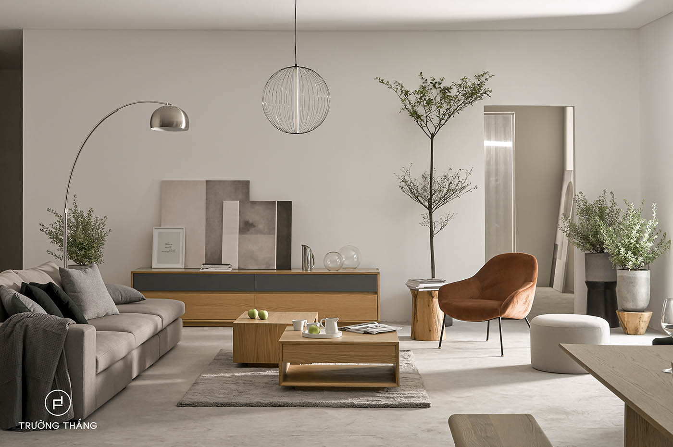
CHỦ ĐỀ: NỘI THẤT CĂN PHÒNG
Tiết 20 – Bài 9: THIẾT KẾ SẢN PHẨM NỘI THẤT

Slide 3
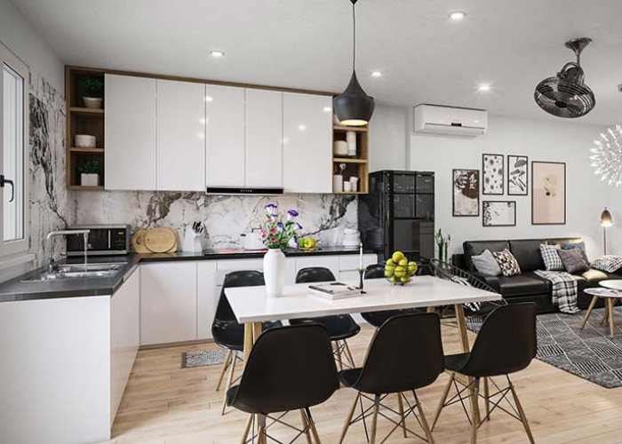
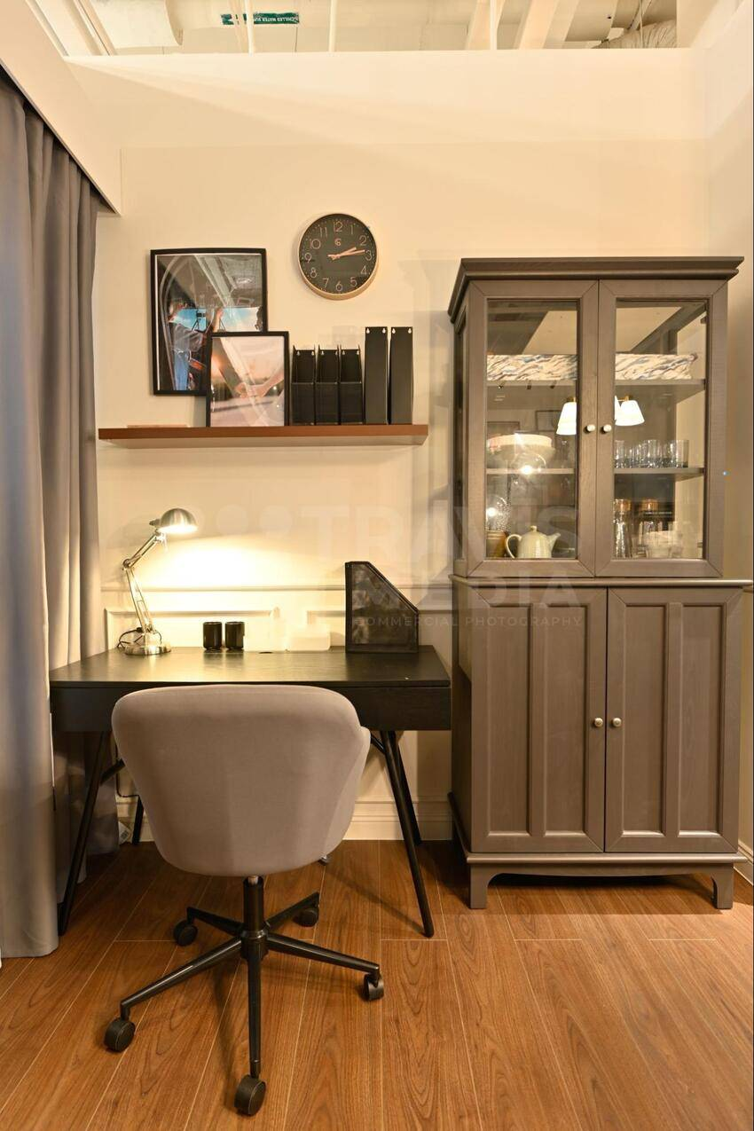
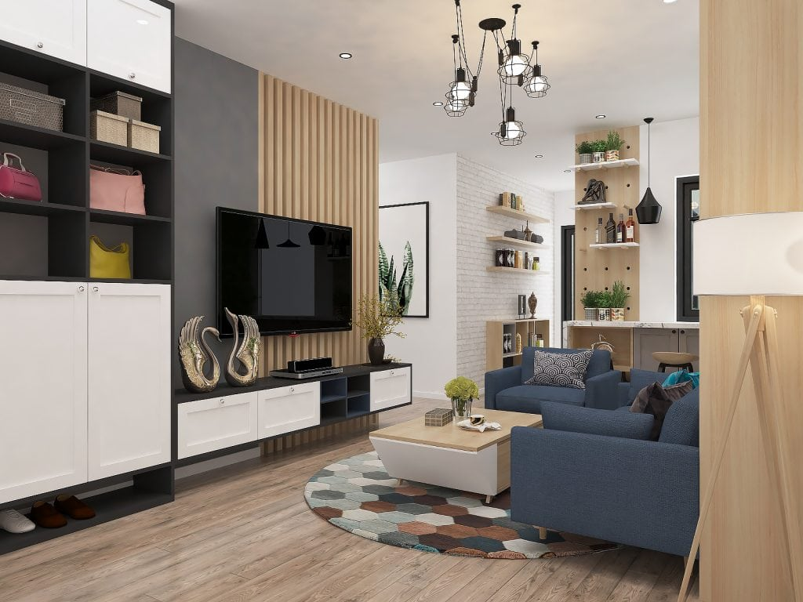
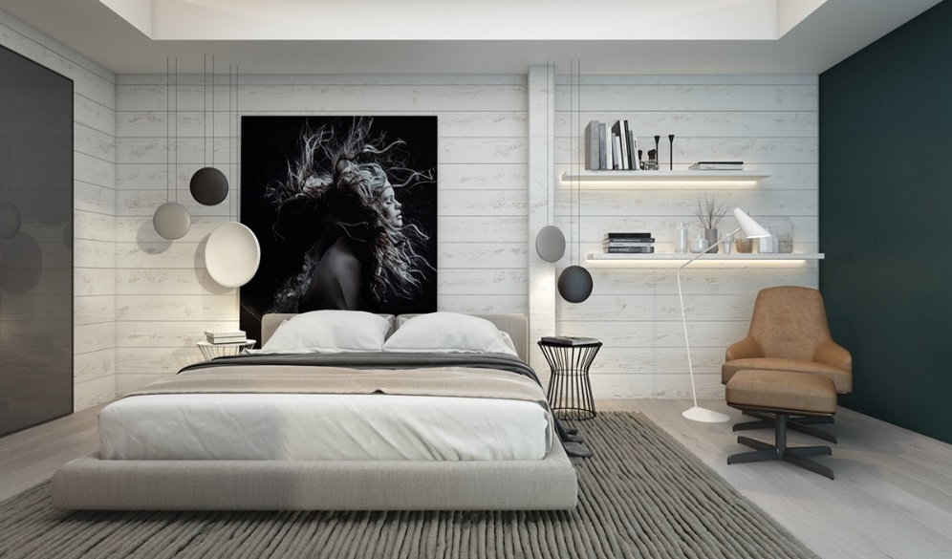
I. Quan sát, nhận thức về không gian nội thất căn phòng

Slide 8
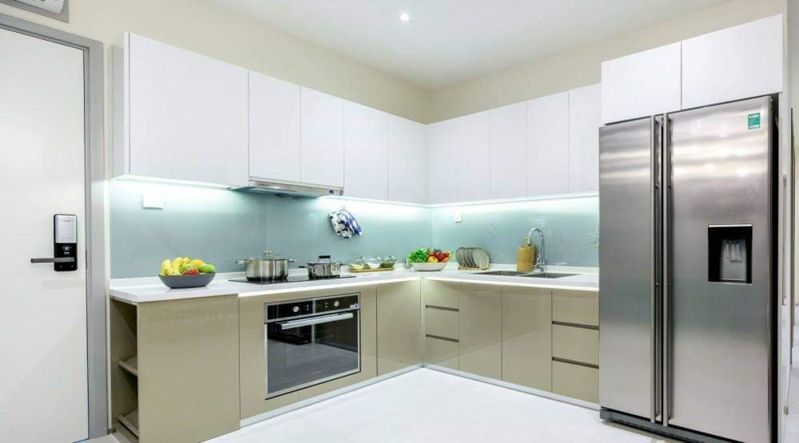
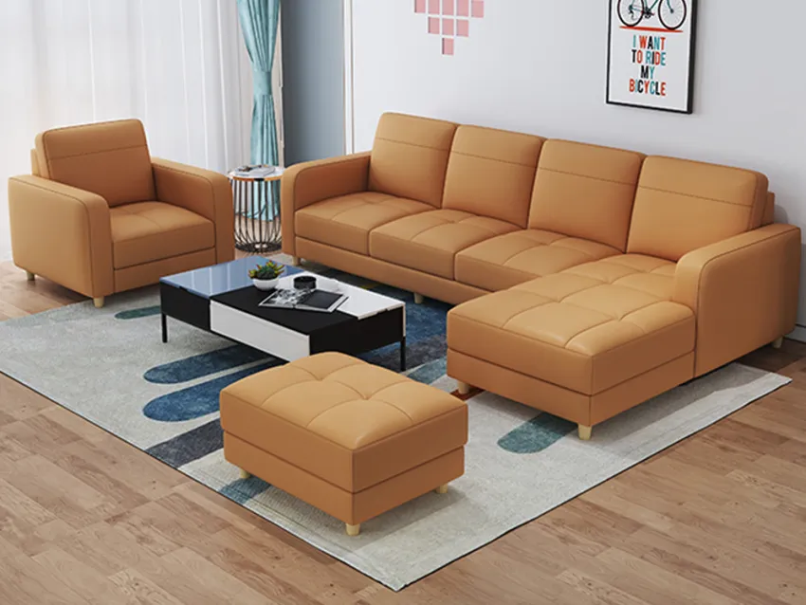
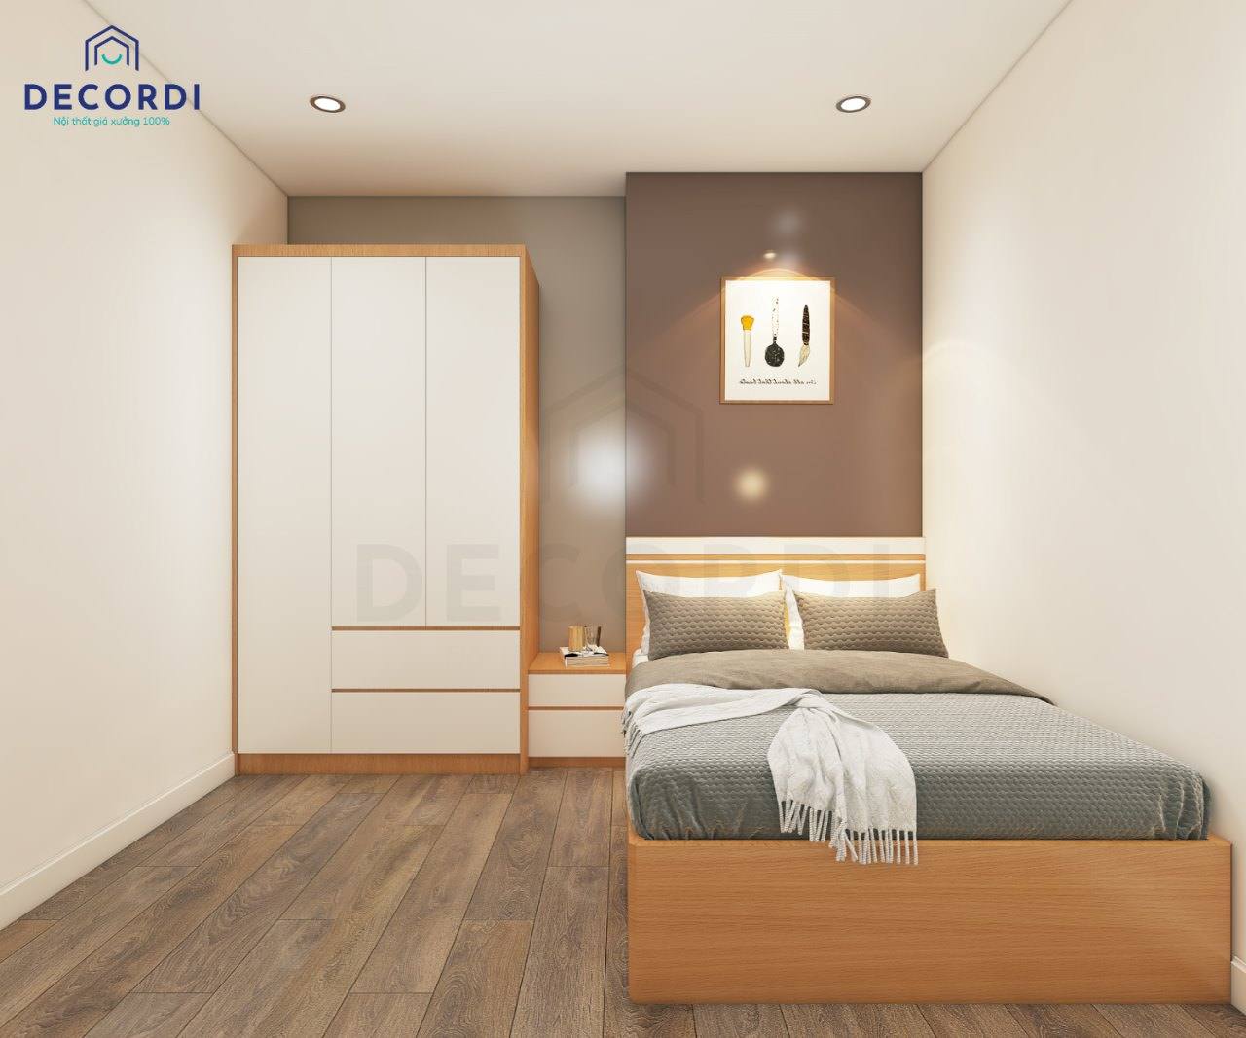
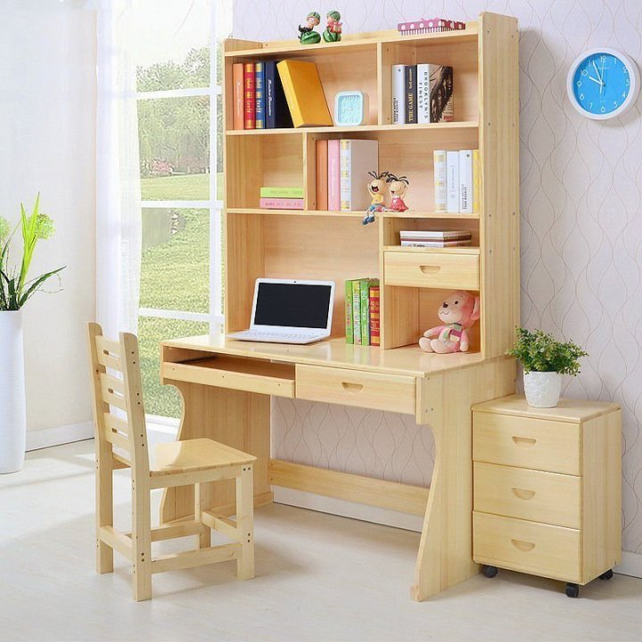
V.Tìm hiểu một số không gian nội thất trong cuộc sống

Slide 9
1. Kể tên các căn phòng trong hình?
- Phòng bếp
- Phòng khách
- Phòng ngủ
- Phòng học
2. Kể tên các sản phẩm nội thất tương ứng của mỗi căn phòng?
- Phòng bếp: Tủ lạnh, tủ bếp, bếp từ, tủ đồ dùng ( bát, đĩa..)…
- Phòng khách: Bàn, ghế sôpha
- Phòng ngủ: Giường ngủ, tủ quần áo, tủ giường
- Phòng học: Bàn, ghế, giá sách, tủ ngăn nhỏ
3. Nêu yêu cầu trang trí các sản phẩm nội thất khi cuộc sống ngày càng phát triển?
Cuộc sống ngày càng phát triển đòi hỏi trang trí sản phẩm nội thất phải luôn đổi mới, thích ứng với nhu cầu thẩm mĩ và tiện ích trong không gian sống theo phong cách truyền thống và hiện đại.

Slide 10
DẶN DÒ
- Xem trước bài 10/SGK/tr44. Sưu tầm tranh ảnh về những căn phòng mà em thích.
- Chuẩn bị mô hình các sản phẩm nội thất đã làm trong tiết 19+20, bút, giấy màu, bìa catton, keo, kéo,…

Slide 11
TIẾT HỌC ĐÃ KẾT THÚC
XIN TRÂN TRỌNG CẢM ƠN

